Slide 1
Портфолио воспитателя
КГКУ "Центр содействия семейному устройству детей-сирот и детей, оставшихся без попечения родителей пгт Ярославский" Хорольский район, Приморский край
2017 год

Slide 2

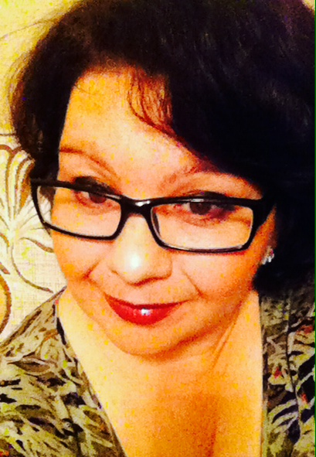

Хохлова
Наталья
Витальевна

Slide 3
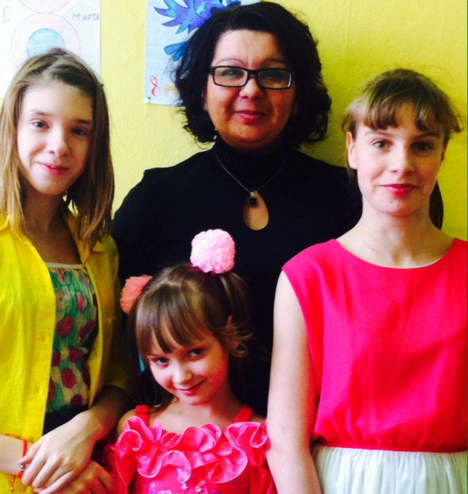
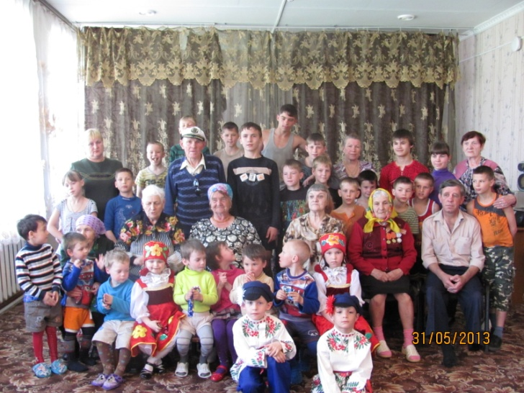
Моё педагогическое кредо:
Чтобы счастье наше было полно,
мы нуждаемся в привязанности и помощи
окружающих нас людей, последние же
согласятся любить и уважать нас,
помогать нам в наших планах,
работать для нашего счастья в той мере,
в какой мы готовы работать для их благополучия,
эту связь называют нравственным долгом.
П.Гольбах

Slide 4
Содержание:
Резюме
Педагогическое кредо
Эссе о себе
Цели и задачи педагога
Аттестационная история педагога
Повышение квалификации педагога
Портфолио документов
Научно – методическая работа
Результаты педагогической деятельности

Slide 5
Резюме:
Ф.И.О. : Хохлова
Наталья Витальевна
Образование : средне–специальное,
в 1993 году окончила Спасское педагогическое училище (учитель начальных классов)
Место работы: КГКУ «Центр содействия семейному устройству пгт Ярославский»
Должность: воспитатель
Квалификационная категория: высшая, 2016 год
Стаж работы: 22,5 года;
в данном учреждении: 15 лет
E-mail: nata_hohlova73@mail.ru

Slide 6

Цели и задачи педагога :
Создание условий для развития способности ребёнка к самоопределению через развитие их творческих и индивидуальных возможностей.
Формирование личности, умеющей применять свои знания на практике, самосовершенствоваться в процессе деятельности.
Формирование у воспитанников потребности к самопознанию, саморазвитию, самореализации;, навыков творческой деятельности и познавательных интересов.

Slide 7
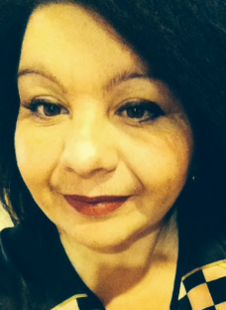
Эссе о себе.
Очень трудно писать о себе, если бы мне предложили написать о друге, я бы с радостью согласилась, а вот анализировать и представлять свое собственное "Я" - трудно. Прекрасно понимаю, что в личной характеристике раскрывается сам человек, и вы будете судить какая я, прочитав эту страничку.
Начну с того, что семья - начало всех начал - это самое главное.
Я воспитывалась в рабочей семье и с детства понимала, что такое труд.
Моя любимая мамочка - замечательный человек, о таких говорят: "учитель от природы", и именно она стала моей первой учительницей, а в дальнейшем - моим лучшим другом и наставником.
Ясно, что профессию педагога я выбрала не случайно:
я очень люблю детей и стараюсь сделать все, чтобы их жизнь была интересной.
Сейчас, у меня есть своя семья.
Моему сынульке уже 25 лет, он во всем поддерживает меня и каждый день спрашивает: "Ну, как дела у твоих детей?" Мы семья - дружная, очень любим своих домашних животных, любим выезжать на природу и с пользой проводить свободное время, которого так не хватает.
Я воспитатель детского дома, а это не профессия - это жизнь.

Slide 8

Аттестационная история педагога:
13.02.1997г.- 2 кв.кат «учитель»
(протокол об экзаменационном испытании №294 от 28.12.1996 ГУО Админ.Самарской обл., протокол об аттестации №10 от 13.02.1997 СОШ №14 г.Новокуйбышевска Самарской обл.)
01.11.2003г.- 2 кв.кат «воспитатель детского дома»
(приказ №186/2-к от 04.11.2003 МОУ "Детский дом п.Ярославский)
27.03.2008г.- 1 кв.кат. «воспитатель»
( приказ №378-а от 17.04.2008 ДОиН ПК)
28.03.2013г.- 1 кв.кат. «воспитатель»
( приказ №19-ат от 05.04.2013 ДОиН ПК)
24.04.2016г. – высшая кв.кат. «воспитатель»
( приказ №8-ат от 24.03.2016 ДОиН ПК)

Slide 9
Надо много учиться, чтобы знать хоть немного.
Шарль Луи Монтескье
Повышение квалификации педагога
1997 год- курсы переподготовки «Историческая пропедевтика» Самарская обл. ИПКиПРО (120ч)
2001 год- повышение квалификации «Преподавание предмета ОЖС в начальной школе» Самарская обл. ИПКиПРО (120ч)
2003 год- обучение «Пользователь персональной ЭВМ» РФ ПТ «Новейшие компьютерные технологии»
2007 год- повышение квалификации «Социально-личностное развитие воспитанников учреждений интернатного типа» Прим.ИПиПКРО (88ч)
2013 год- повышение квалификации «Комплексное повышение квалификации воспитателей коррекционных учреждений» ГОАУ ДПО ПКИРО (144ч)
2017 год- дистанционное обучение «Повышение профессионального уровня педработника посредством использования ИКТ. Программа для создания презентаций» ВОИ «Вестник педагога» (26ч)
2017 год- курс обучения «Коммуникативная культура педагога» на сайте «Смотр талантов» (72ч)

Slide 10

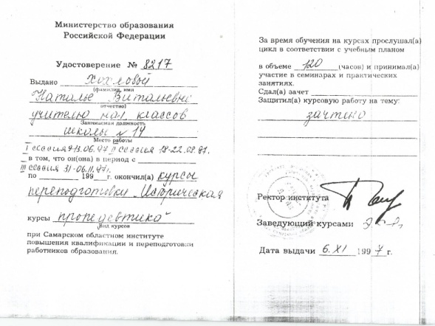
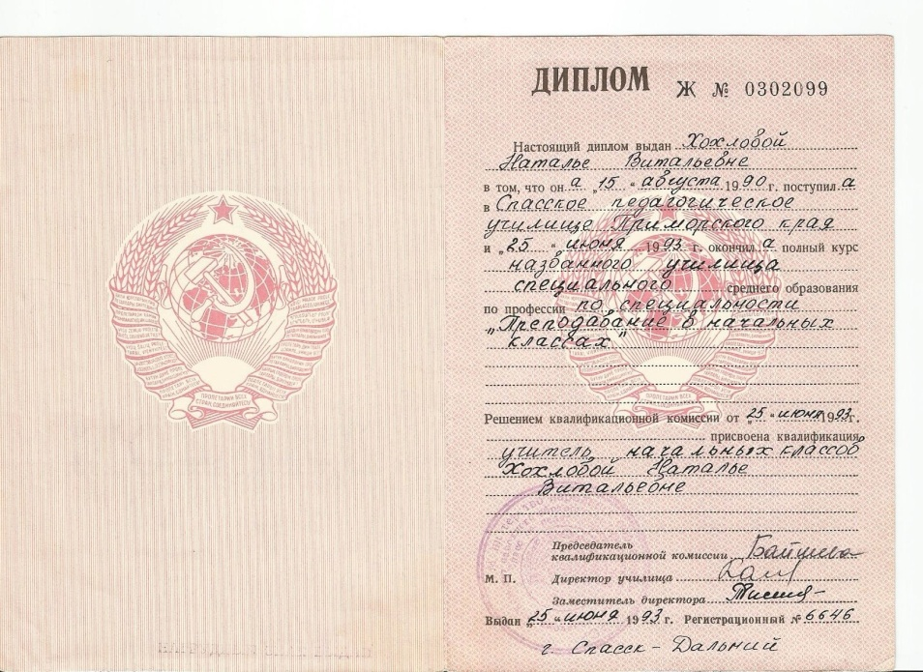
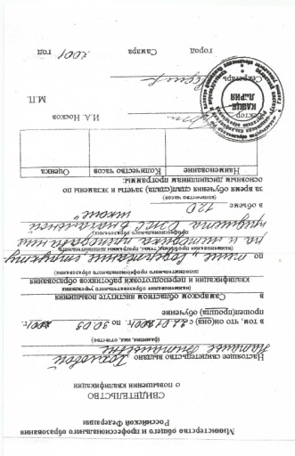
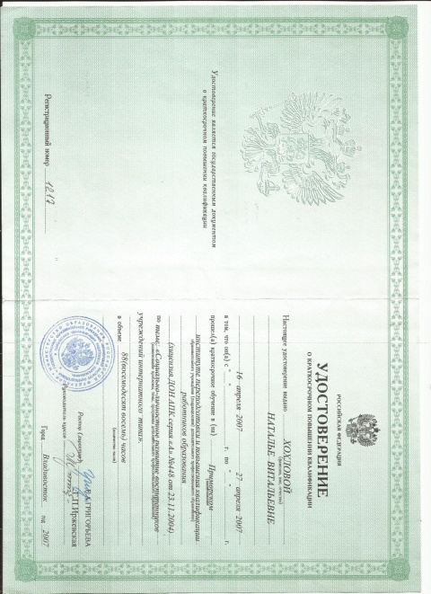
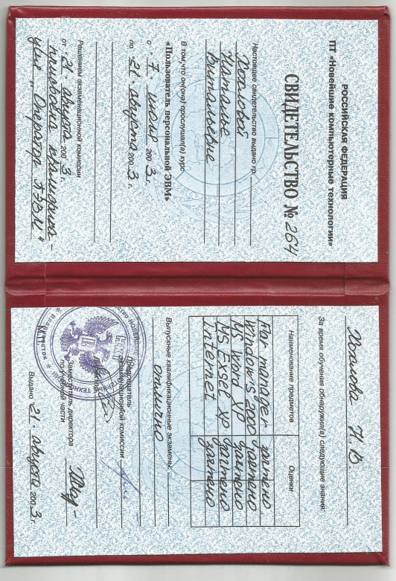
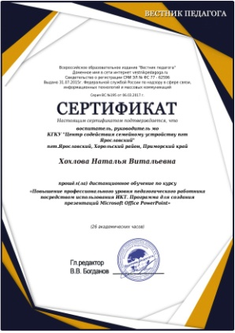
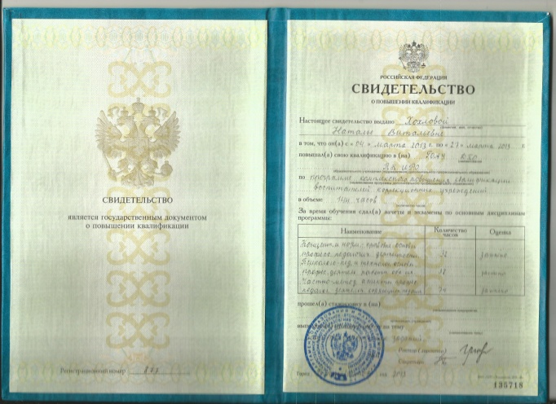
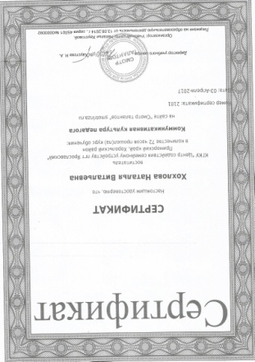
Портфолио документов

Slide 11
Научно-методическая работа
Используемые образовательные ресурсы
Наименование технологии | Как применяю
Личностно-ориентированные технологии | Учет возрастных особенностей, максимальное развитие индивидуальных познавательных способностей ребенка на основе использования имеющегося у него опыта;
Групповые технологии | применяю взаимопроверку и самопроверку при подготовке к урокам, подготовка праздников и групповых мероприятий, беседы и инд.работа;
Технология проблемно-развивающего обучения | оказание детям необходимой помощи в решении проблем, что помогает воспитанникам найти ответ на поставленный вопрос, руководство процессом систематизации и закрепления приобретенных знаний;
Технология коллективно- творческой деятельности | при подготовке к участию в различных мероприятиях, в акциях, ребята сообща решают проблемные ситуации, участвуют в разработке крупных мероприятий ;
ИКТ - технологии | мультимедийное сопровождение мероприятий, участие в конкурсах и публикация мероприятий на интернет-сайтах;
Здоровьесберегающие технологии | подвижные игры на свежем воздухе, спортчас, формирование гигиенич.навыков, соблюдение санитарных норм учреждения...

Slide 12

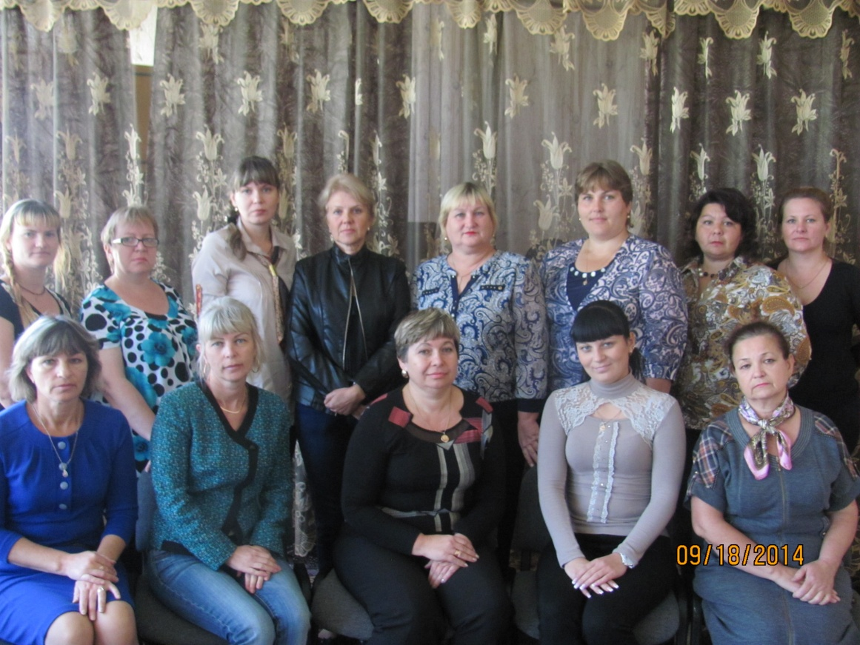
С 2006 года являюсь руководителем методического объединения педагогов центра (детского дома).
Для педагогов детского дома были проведены семинары, тренинги, совещания, круглые столы.

Slide 13
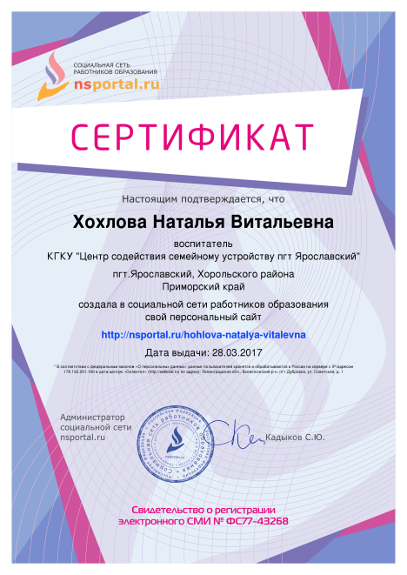

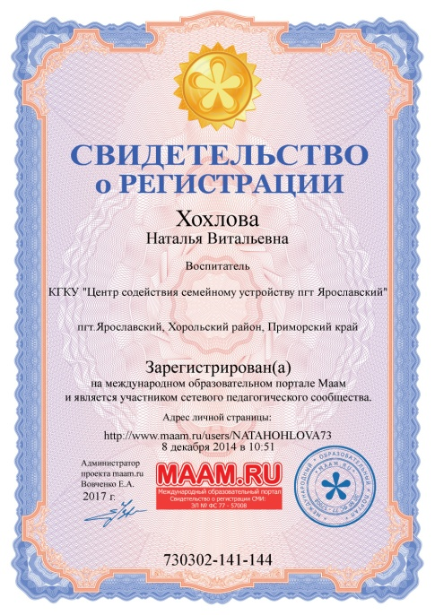
Созданы мини- сайты воспитателя детского дома.
Ссылки:
1. http://nsportal.ru/hohlova-natalya-vitalevna
2. https://infourok.ru/user/hohlova-natalya-vitalevna
3. http://www.maam.ru/users/NATAHOHLOVA73
Способность, доблесть — всё ничто,
пока мы не приложим труд.
Саади

Slide 14
Воспитательно-образовательную деятельность провожу по образовательной "Программе социального воспитания детей – сирот и детей, оставшихся без попечения родителей», за основу была взята «Программа социального воспитания детей – сирот и детей, оставшихся без попечения родителей» Л.К.Сидоровой (МО РФ АПКиПРО, Москва 2003г., под ред. В.И.Фомина).
Основной целью программы является:
формирование личности ребенка и адаптация его к жизни в обществе, развитие его творческих начал и общечеловеческих ценностей.
Основными задачами центра являются:
– создание благоприятных условий для разностороннего развития личности, в том числе путем удовлетворения потребностей воспитанников в самообразовании и получении дополнительного образования;
– освоение образовательных программ, обучение и воспитание в интересах личности, общества и государства;
– обеспечение охраны и укрепления здоровья воспитанников;
– защита прав и законных интересов воспитанников.

Slide 15
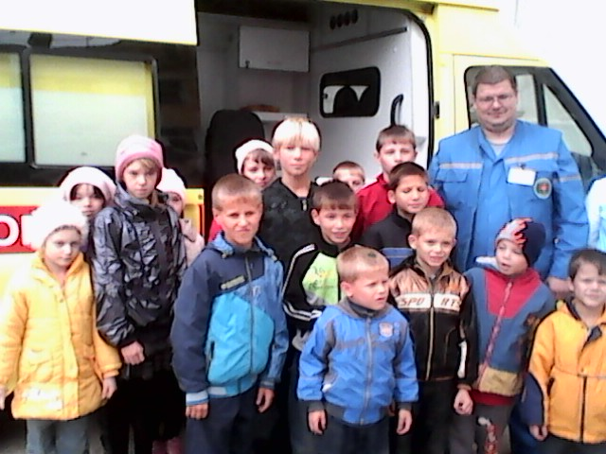
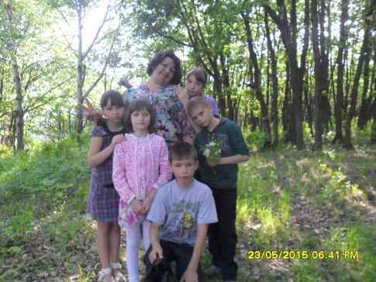
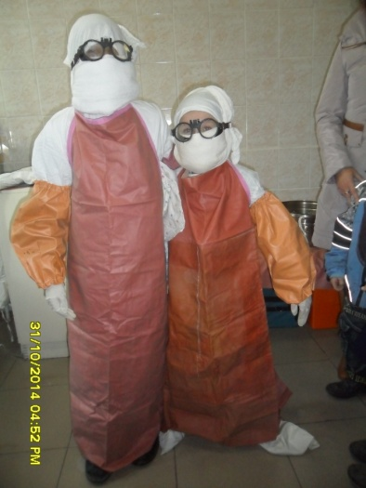
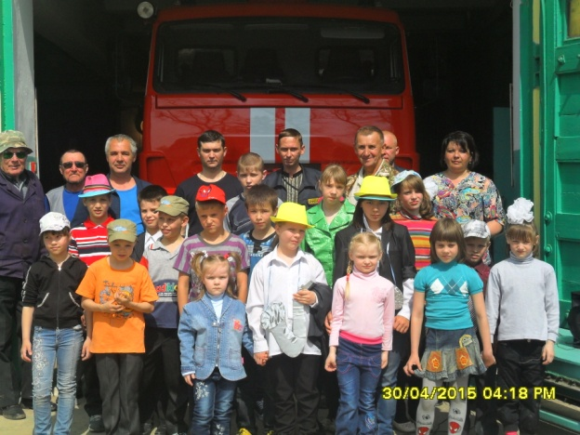
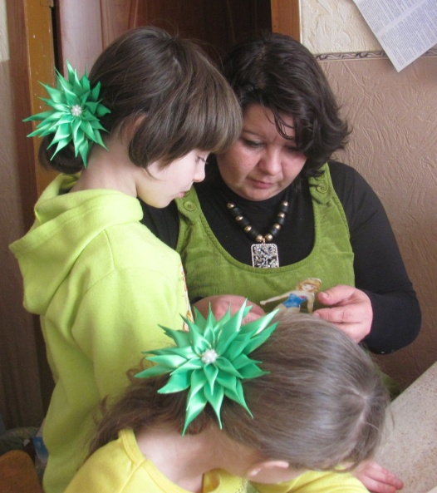
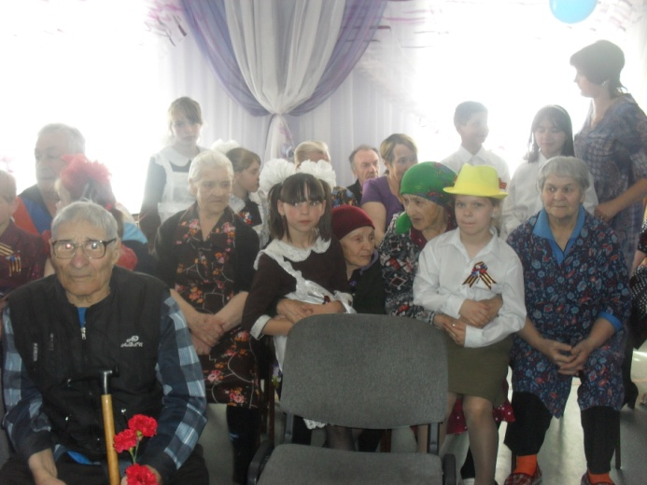
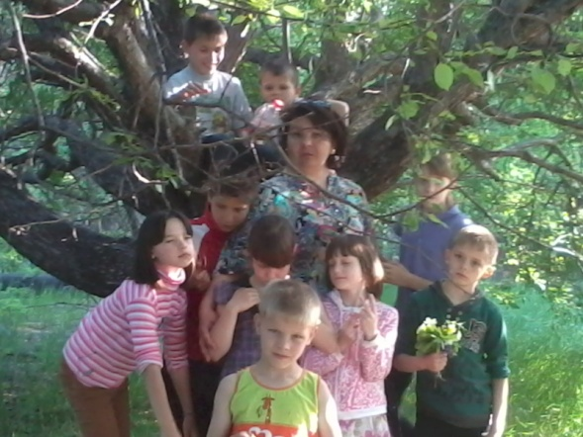
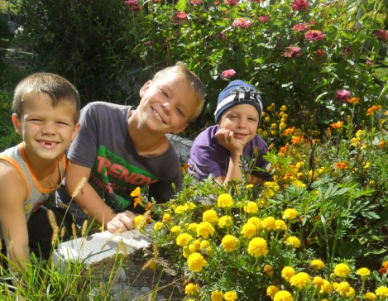
Социализация воспитанников центра

Slide 16

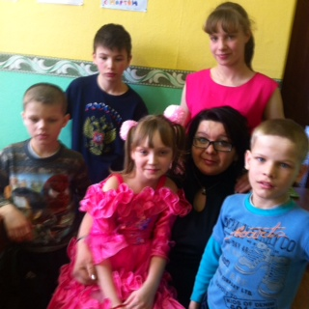
Семейное воспитание
Семейное воспитание детей - это одна из наиболее важных, актуальных и сложных проблем воспитательного процесса.
Семья является для ребенка первым коллективом, где происходит его развитие, закладываются основы будущей личности.
Для адекватного вхождения воспитанника учреждения интернатного типа в систему социальных отношений должна проводиться специальная педагогическая работа, обеспечивающая овладение ребенком комплексом социальных ролей, в том числе - работа по семейному воспитанию.
Семья оказывает то влияние на ребенка, которое не заменит никакой детский дом, ценр, никакие педагоги, никакие специальные или искусственно создаваемые условия. В связи с этим необходим поиск таких педагогических средств, которые не компенсировали бы отсутствие семьи, а создали бы те условия, в которых ребенок смог бы адекватно социально развиваться, несмотря на отсутствие семьи. Для педагогов в учреждении интернатного типа особую трудность представляет работа, которая в какой-то степени обеспечивала бы усвоение социальной роли семьянина.

Slide 17

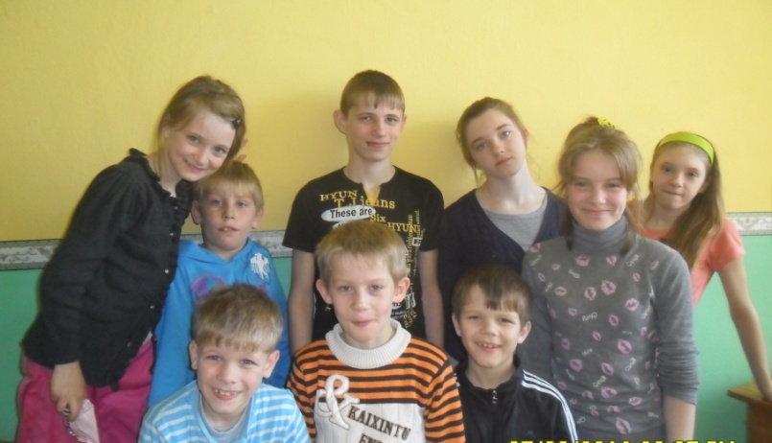
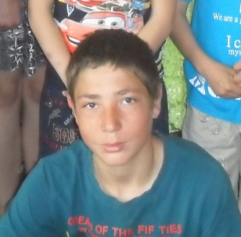
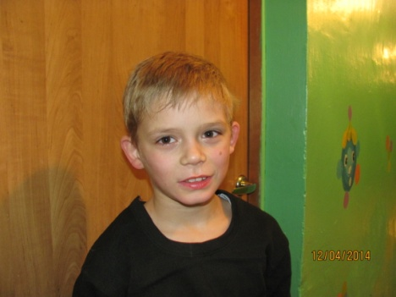
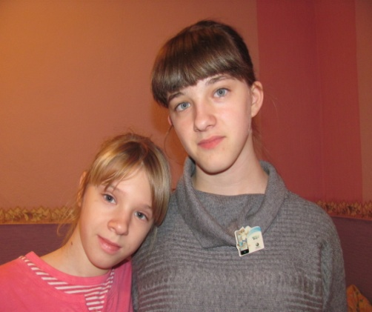
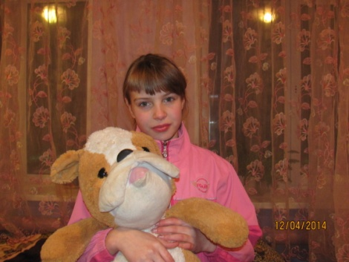
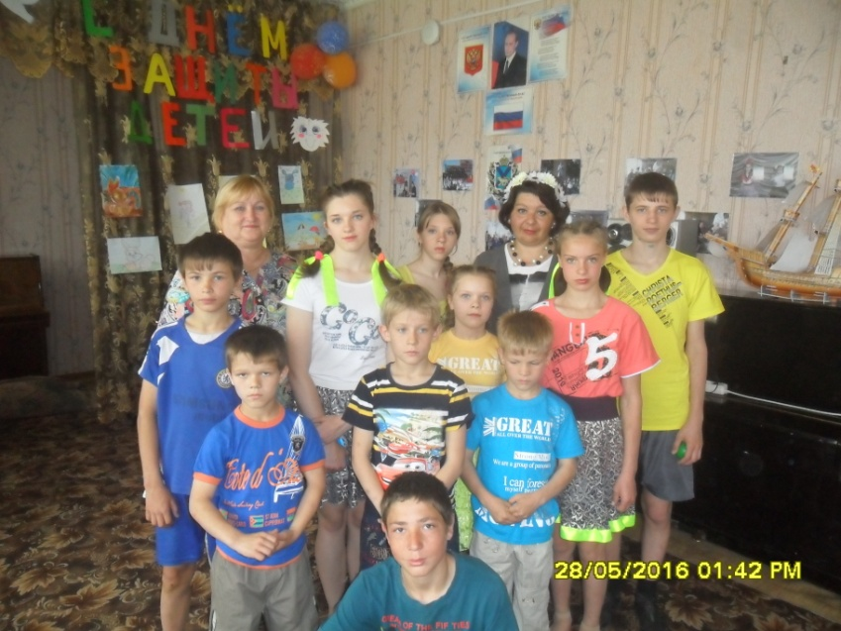
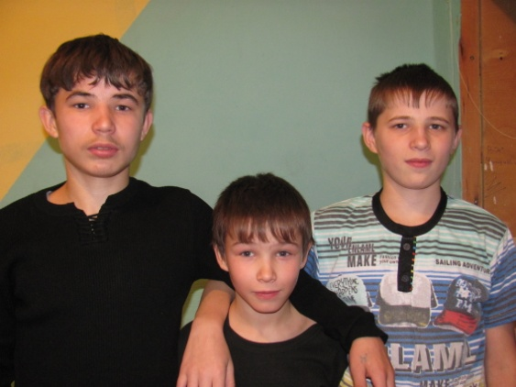
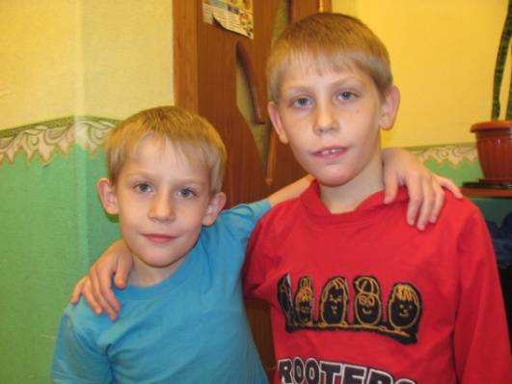
Не игра "В семью", не создание подобия семьи, а отношения заботы, сотрудничества, поддержки, взаимной ответственности должны становиться основными и обеспечивать формирование социальности ребенка в учреждении.

Slide 18

Формальное образование поможет Вам выжить.
Самообразование приведёт Вас к успеху.
Джим Рон
В данное время работаю над темой по самообразованию
«Воспитание толерантности как один из путей создания комфортной психологической среды в детском доме»,
цель которой воспитания у детей миролюбия, принятия и понимания других людей, умение позитивно с ними взаимодействовать
Ведущие ключевые идеи следующие:
Воспитание у ребят умения жить в коллективе и считаться с общественным мнением, взаимодействовать при решении проблем в коллективе;
Воспитание умения терпимо относиться к особенностям поведения людей, вызванных национальными, религиозными, половыми различиями, стремление оказывать помощь и быть готовым ее принимать;
Формирование уважения и признания к себе и к людям, к их культуре;
Формирование традиций семьи (группы).

Slide 19
Эффективное формирование толерантности у воспитанников центра успешно осуществляется при реализации следующих условий:
толерантное отношение прежде всего воспитателя к воспитанникам;
постановка перед детьми творческих задач;
организация выполнения коллективных творческих дел такого объема и содержания, что вероятность достижения успеха в их решении существенно выше при коллективной работе, чем при индивидуальной;
принятие педагогом отношений между участниками работы и выделение их как одной из ведущих (основных) ценностей при выполнении коллективных творческих работ;
доведение до сознания воспитанников взаимосвязи между качеством отношений в группе-семье и эффективностью работы;
передача детям ответственности за складывающиеся в семье-группе отношения;
обучение детей правилам эффективной организации совместной работы (обсуждать и согласовывать планы, использовать справедливые процедуры и объективные критерии и т.д.).

Slide 20
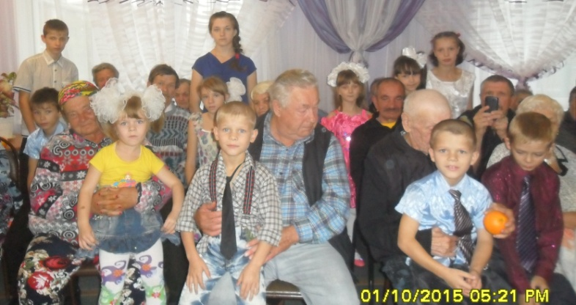
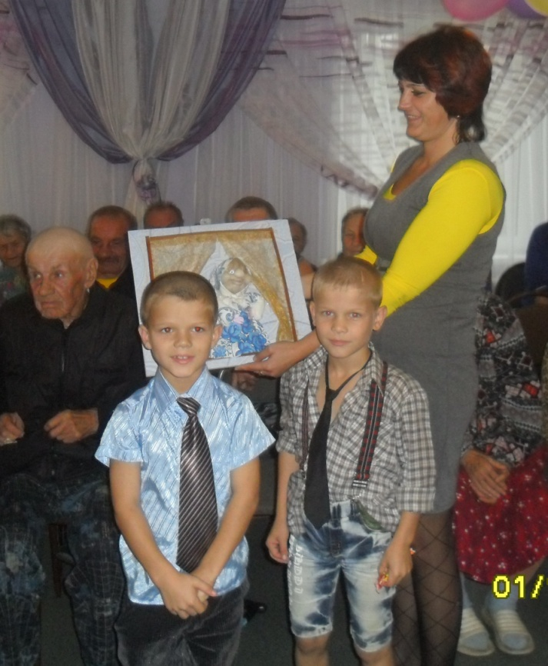
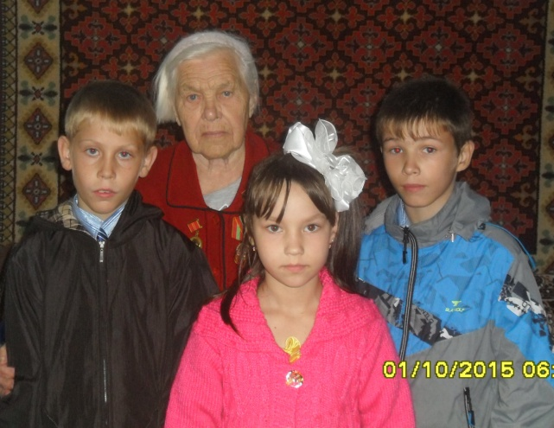
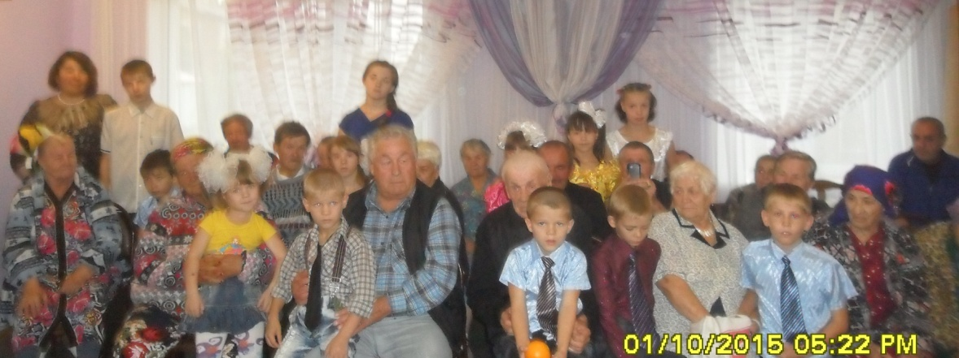
Благодарность приятна вовремя.
Менандр

Slide 21
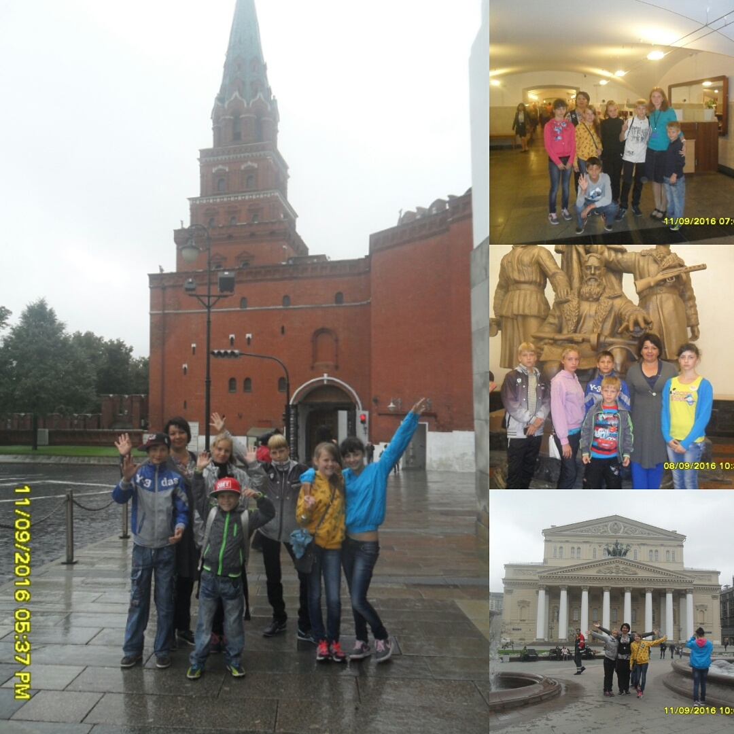
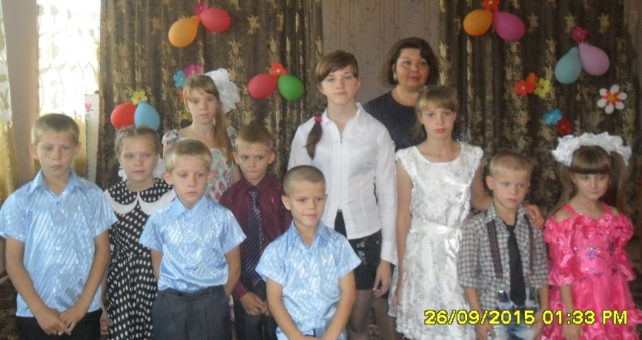
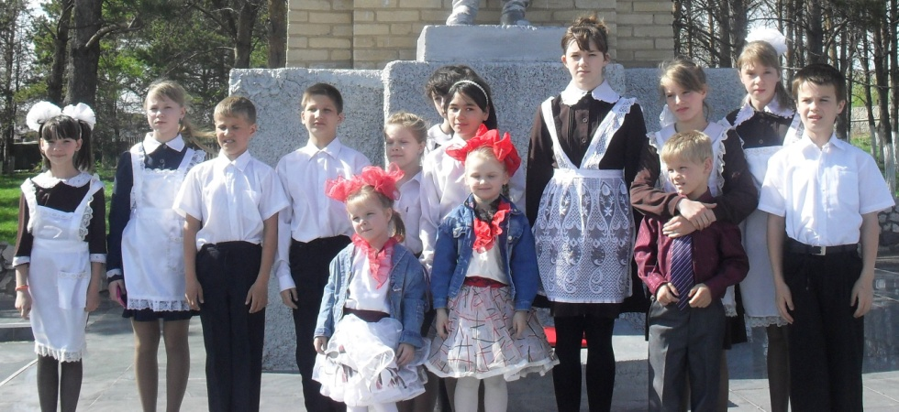

Slide 22
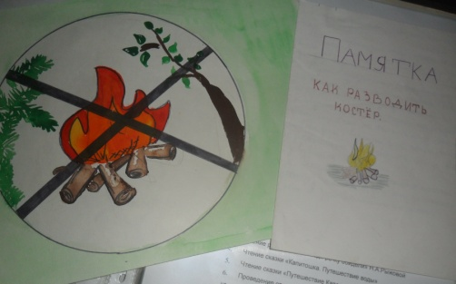
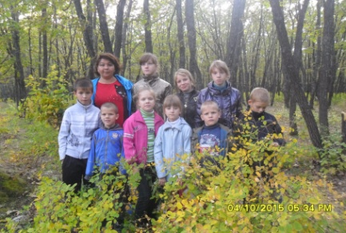
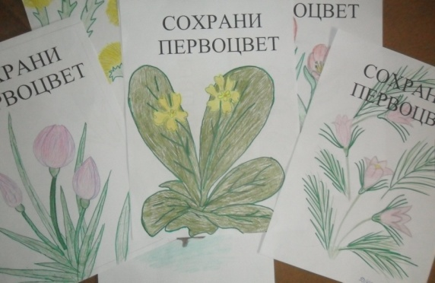
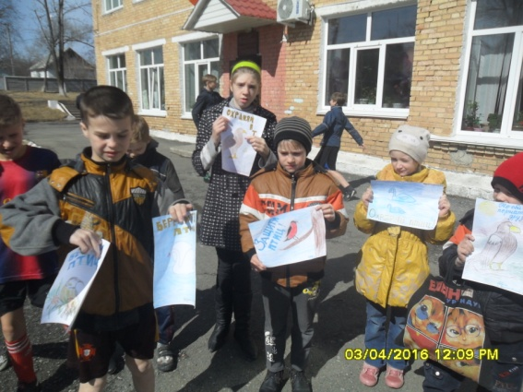
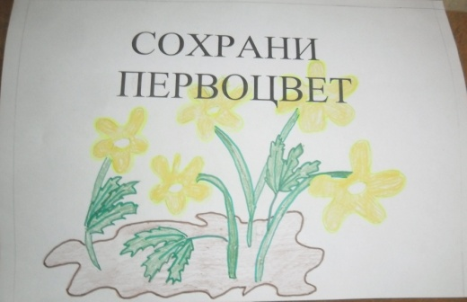
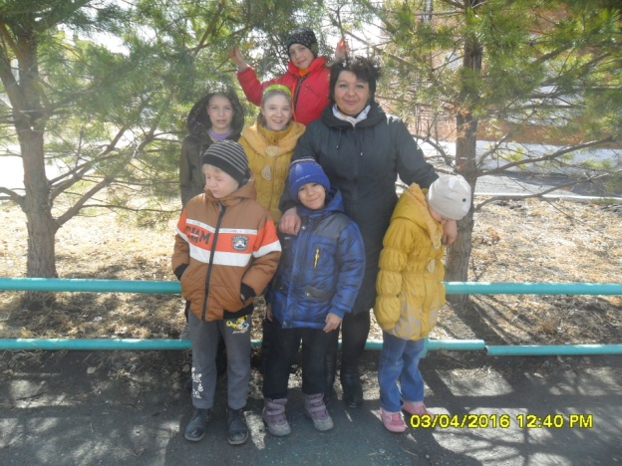
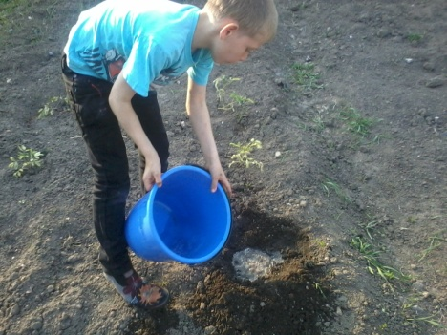
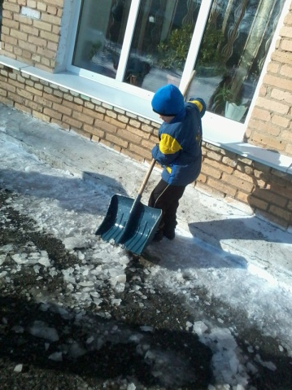
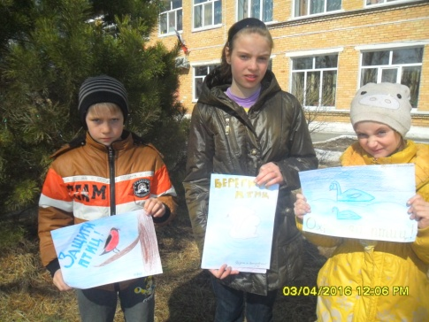
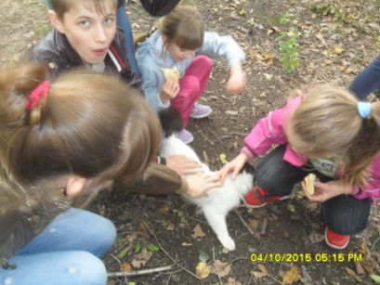
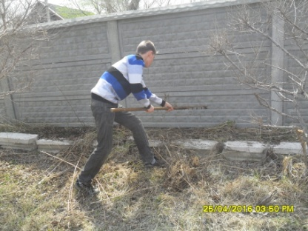

Кружковая деятельность педагога

Slide 23
ЭКОЛОГИЧЕСКИЙ КРУЖОК
«Живая планета»
Всё хорошее в людях - из детства!
Как истоки добра пробудить?
Прикоснуться к природе всем сердцем:
Удивиться, узнать, полюбить!
Мы хотим, чтоб земля расцветала,
И росли, как цветы, малыши,
Чтоб для них экология стала
Не наукой, а частью души!
Экологическое образование охватывает сферу знаний, умений и навыков, необходимых для охраны окружающей природной среды.
Познавая окружающий мир и вооружившись знаниями об этом мире, ребята учатся анализировать природную среду как сложную, дифференцированную систему, различные компоненты которой находятся в динамическом равновесии, учатся рассматривать биосферу Земли как экологическую нишу человечества.
Ценность подобного опыта для ребёнка непреходяща. Научить его сохранять и охранять окружающую среду, научить его чувствовать, сопереживать, воспитывать ответственность за свои поступки – эти вечные задачи человечества не потеряли своей актуальности в наше неспокойное время.

Slide 24
ЭКОЛОГИЧЕСКИЙ КРУЖОК
«Живая планета»
Актуальность данной программы заключается в том, что ребёнок вовлекается в социальные отношения через отношение к природе, обществу, между детьми, педагогами и воспитанниками, через общественные и научные организации, через психологический климат в коллективе.
Всё это должно способствовать активной деятельности в защиту природы.
Программа способствует формированию активной жизненной позиции обучаемых, что предполагает гармоничное сочетание таких качеств, как самопознание, самореализация, творческое саморазвитие.
Цель программы:
На основе удовлетворения естественного детского интереса к окружающему нас миру создать условия к формированию экологической культуры ребят, основной чертой которой является ответственное отношение к природе.
Программа предоставляет все возможности для самореализации личности: от простого расширения кругозора до научно – исследовательской деятельности.

Slide 25


Результаты педагогической деятельности

Slide 26




Slide 27





Мои успехи за январь 2017г

Slide 28







Мои успехи за февраль 2017 г

Slide 29







Мои успехи за март 2017 г

Slide 30
Обобщение, распространение и публикации материалов из моего опыта работы:
19.03.2013г. Представление опыта работы по теме «Социализация воспитанников детского дома». Познавательно-игровая программа. г.Владивосток ПКИРО.
27.03.2013г. Презентация мультимедийного фильма «Дом счастливых детей». Краевое совещание директоров детских домов.
09.04.2013г. Представление опыта работы воспитателя «Инновационные технологии в работе воспитателя детского дома». Творческий отчёт на педагогическом совете детского дома.
06.12.2014г. Публикация «Презентация ко Дню птиц». Сайт «Огонёк»
01.02.2015г. Публикация мультимедийной разработки «Чудо в перьях». Интернет-проект «Мегаконкурс. РУ»
27.04.2015г. Опубликовала авторский материал, мастер-класс «Сердце для мамочки». Интернет-проект «Копилка уроков - сайт для учителей»

Slide 31
Обобщение, распространение и публикации
материалов из моего опыта работы:
27.04.2015г. Опубликовала авторский материал «Сценарий новогоднего праздника в детском доме». Интернет-проект «Копилка уроков - сайт для учителей»
17.01.2017г. Публикация презентации «День чая» для Международного конкурса «Информационный фильм». Международное сетевое издание «Солнечный свет»
02.02.2017г. Участие в конкурсе публикации презентации «Что такое семья». Сайт агентства «Призвание»
14.02.2017г. Публикация методической разработки, сообщения для МО «Природа – матушка моя». Сайт «Инфоурок»
05.03.2017г. Обобщила и представила опыт работы, программу «Формирование здорового образа жизни». Сайт «Педразвитие»
05.03.2017г. Опубликовала и получила рецензию на разработку мероприятия «Масленица». Сетевое издание «Педразвитие»

Slide 32
Обобщение, распространение и публикации
материалов из моего опыта работы:
06.03.2017г. Опубликовала на учебно-методический материал «Масленица». Педагогический портал «Учителям»
06.03.2017г. Публикация конкурсной работы «Народный праздник». Сайт агентства «Призвание»
11.03.2017г. Опубликовала методическую разработку открытого мероприятия по патриотическому воспитанию «Масленица – Всероссийская». Сайт «Инфоурок»
13.03.2017г. Публикация презентации «День птиц». Международный сайт «Интолимп»
16.03.2017г. Опубликовала методическую разработку информационно-познавательного мероприятия «Мы друзья природы». Сайт «Инфоурок»
16.03.2017г. Публикация «Программы экологического кружка». Международный сайт «Интолимп»

Slide 33
Обобщение, распространение и публикации материалов из моего опыта работы:
19.03.2017г. Публикация программы кружка «Живая планета». Международное сетевое издание «Солнечный свет»
19.03.2017г. Публикация воспитательского часа по экологическому воспитанию, посвящённого Дню Земли. Международное сетевое издание «Солнечный свет»
21.03.2017г. Публикация проекта «Вторая жизнь мусора». Международный сайт «Интолимп»
25.03.2017г. Публикация методической разработки презентации экологического проекта. Сайт «Инфоурок»
23.03.2017г. Опубликовала мультимедийный фильм «Немного о космосе» и получила экспертную оценку «Лучший видео урок». Сайт «ФГОС Контроль»

Slide 34









Обобщение, распространение и публикации материалов из моего опыта работы:
04.04.2017г. Публикация в СМИ учебно-методического материала «Бережём планету вместе». Портал Всероссийского социального проекта «Страна талантов»
05.04.2017г. Публикация викторины «В гостях у мудрой совы». Международное сетевое издание «Солнечный свет»
13.04.2017г. Публикация проекта «Зимующие птицы нашего посёлка». Сайт «Инфоурок»
13.04.2017г. Публикация презентации «Аромат в жизни человека». Сайт «Инфоурок»

Slide 35





Жизнь – сплошные преграды на этом пути.
Оглянуться не поздно, остаться не поздно.
Нет ни сил, ни стремлений,
но надо идти
Выше,
Дальше,
На свет –
Через тернии к звёздам.

Slide 36


















Успехи воспитанников

Slide 37









Успехи воспитанников в 2017г.

Slide 38

Мир очень огромен.
Он создаётся трудом многих людей.
И мой труд – частица огромной общей работы.
Я не только педагог-воспитатель, я открываю вместе с воспитанниками тот мир, который ждёт их за порогом центра.
Стараюсь, чтобы они ценили любовь близких, преданность друзей, красоту окружающей природы, пытаюсь предупредить их об опасностях, уберечь от возможных ошибок.
Надеюсь и верю, что они станут успешными в жизни и при этом останутся порядочными людьми.

Slide 39

Используемые в работе сайты:
http://stranatalantov.com/
http://smotrinza.ru/
http://ya-enciklopedia.ru/
http://newgi.ru/
http://pedznanie.ru/
http://фгоспроверка.рф/
http://iqkonkurs.ru/
http://drevo-konkurs.ru/
http://zhurnalpoznanie.ru/
https://intolimp.org/
https://ok-etalon.ru/
http://matreshka-online.ru/
http://a-prizvanie.ru/
http://sozvezdital.ru/
https://umnata.ru/
https://solncesvet.ru/

Slide 40


